Slide 1

การพัฒนาเครื่องมือสร้างเกมประเภท RPG 3 มิติ แบบเป็นหน้าต่างติดต่อกับผู้ใช้ (2)
Graphic User Interface 3D RPG Game Engine (2)
โดย
นายศรัณย์ ท่าจีน 42010338
นายวิชัย รัตนนุรารักษ์ 42010325
อาจารย์ที่ปรึกษา
ดร. วรวัฒน์ ลิ้มโภคา
อ. บัณฑิต พัสยา

Slide 2
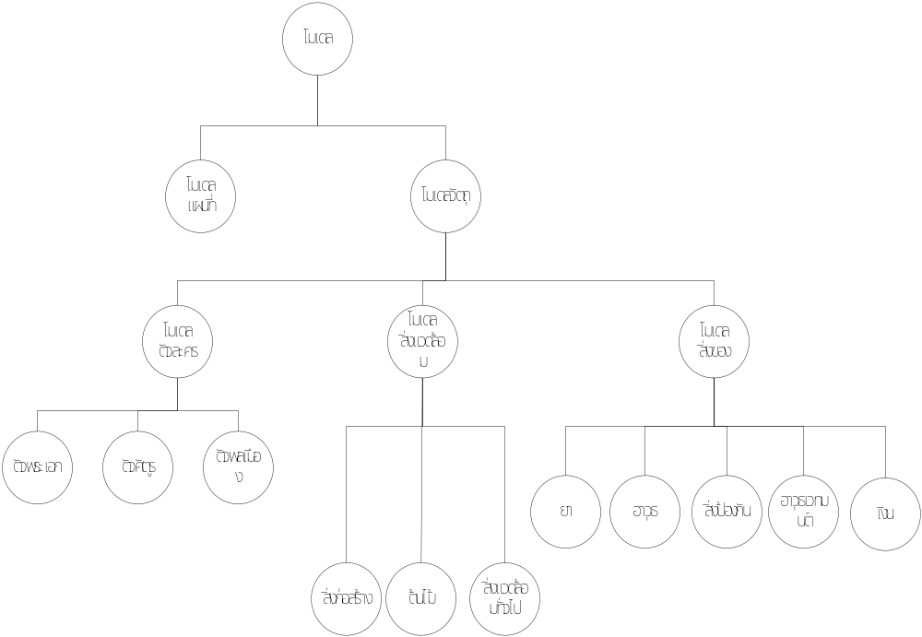
การออกแบบเกมเอนจินต์ประเภท GUI สำหรับเกมแนว RPG

Slide 3
ประเภทของโมเดล
1 โมเดลแผนที่ หมายถึงไฟล์แผนที่ที่ให้ผู้เล่นสามารถเลือกมาสร้างเกมได้ ซึ่งจะเป็นฉากว่างเปล่า ไม่ได้ประกอบด้วยสิ่งก่อสร้าง สิ่งของ หรือตัวละคร ใดๆ
2 โมเดลวัตถุ หมายถึงสิ่งต่างในเกมที่ไม่ใช่แผนที่ซึ่งนำมาวางบน โมเดลแผนที่ เพื่อประกอบเป็นฉากหนึ่งๆเพื่อให้มีความแตกต่างของภูมิประเทศ และ เพื่อกำหนดเนื้อเรื่อง

Slide 4
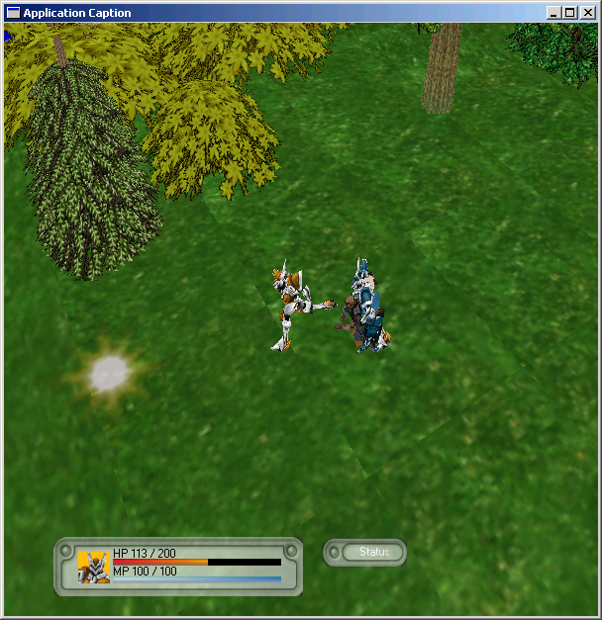
รูปแสดงฉากหนึ่งฉากที่ประกอบด้วยโมเดลหลายอย่าง

Slide 5
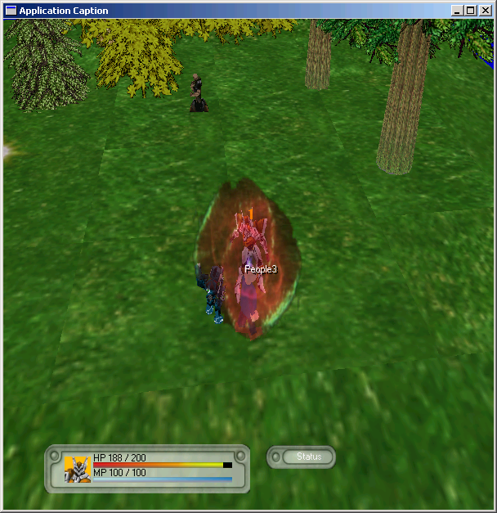
แสดงการต่อสู้ระหว่างตัวพระเอกกับศัตรู

Slide 6
โมเดลตัวละคร
โมเดลตัวละคร หมายถึงตัวละครในเกมที่สามารถเคลื่อนไหวและโต้ตอบกับผู้เล่นได้
ตัวพระเอก เป็นตัวละครที่มีได้ตัวเดียว และ เป็นตัวละครที่ผู้เล่นเกมจะใช้ บังคับเพื่อดำเนินเกม
ตัวศัตรู ตัวละครประเภทนี้เป็นศัตรูกับตัวพระเอก คือ เมื่อมีการเจอกับตัวพระเอกต้องมีการต่อสู้กัน
ตัวพลเมือง เป็นตัวละครทั่วๆไป ที่ไม่ทำร้ายตัวพระเอก ลักษณะของตัวพลเมือง คือช่วยตัวพระเอกในการแก้ไขปริศนา

Slide 7
โมเดลสิ่งแวดล้อม
โมเดลสิ่งก่อสร้าง คือสิ่งก่อสร้างโดยทั่วไป ที่มีความใหญ่โต เมื่อนำมาประกอบกับ โมเดลแผนที่ แล้วทำให้ฉากในแต่ละฉากเปลี่ยนแปลงไปมาก
โมเดลต้นไม้ คือต้นไม้ เป็นส่วนประกอบฉากหนึ่งๆ ที่สร้างมาเพื่อให้ฉากนั้นๆ สวยงามขึ้นและเปลี่ยนภูมิประเทศ เป็นแนวป่าไม้ แทนเมือง
โมเดลสิ่งแวดล้อมทั่วไป คือสิ่งก่อสร้างเล็กๆ หรือ สิ่งของจุกจิกโดยทั่วไป เช่นโต้ะ เก้าอี้ ก้อนหิน รถ เป้นต้น

Slide 8
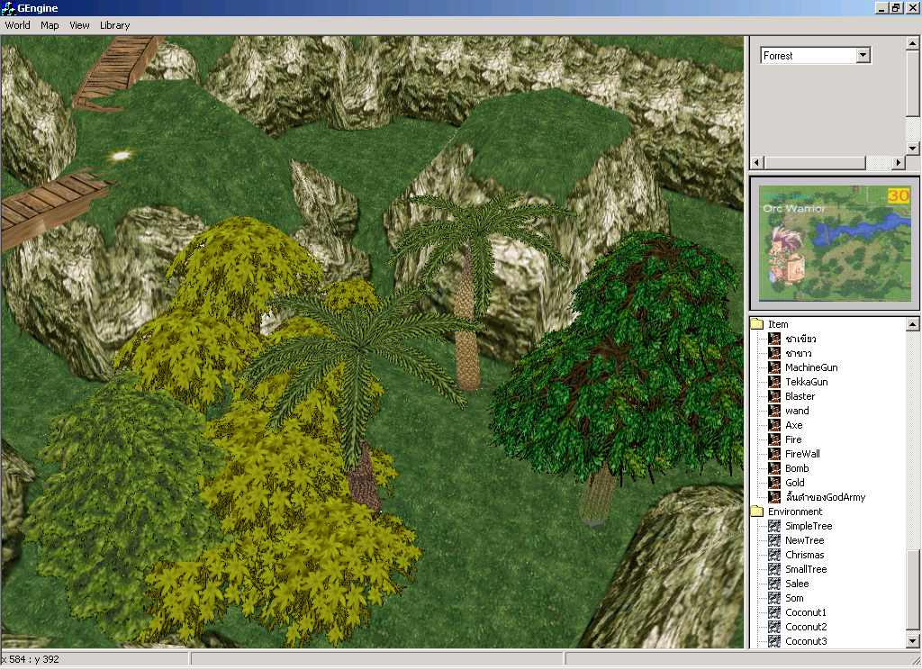
โมเดลสิ่งแวดล้อม

Slide 9
โมเดลสิ่งของ
โมเดลสิ่งของ หมายถึงสิ่งของต่างๆในเกม ที่มีลักษณะแตกต่างจาก โมเดลสิ่งแวดล้อม ตรงที่สามารถเป็นประโยชน์ในการดำเนินเนื้อเรื่อง การกำหนดปริศนาผูกไว้กับสิ่งของต่างๆ

Slide 10
โมเดลยา เป็นสิ่งของที่มีความสามารถเฉพาะในการรักษาให้ตัวพระเอก
โมเดลอาวุธ เป็นสิ่งของประเภทโจมตี โดยเป็นสิ่งของที่ตัวพระเอกหรือตัวศัตรูมีไว้เฉพาะสำหรับต่อสู้ สามารถกำหนดให้ตัวละครต่อสู้โจมตีแตกต่างกัน
โมเดลสิ่งป้องกัน เป็นสิ่งของประเภทป้องกัน เป็นสิ่งของที่ตัวพระเอกหรือตัวศัตรูมีไว้เฉพาะสำหรับป้องกันการ โจมตี เช่นเสื้อเกราะกันกระสุน หมวกกันกระสุน รองเท้า
โมเดลอาวุธเวทมนต์ เป็นสิ่งของเฉพาะที่สร้างขึ้นมาเพื่อความสามารถของตัวละครให้ใช้คาถาอาคม ได้ เช่น ใช้คาถาไฟเผาศัตรู
โมเดลเงิน เป็นโมเดลวัตถุของเกมเพื่อประโวยชน์ในการซื้อขาย

Slide 11
เหตุการณ์
โมเดลวัตถุ สามารถนำมาประกอบกับ โมเดลแผนที่ เพื่อให้เกมมีฉาก เปลี่ยนแปลงได้ เช่น ในแต่ละแต่ฉากอาจจะมี สิ่งของวางไว้ในที่ต่างๆแตกต่างกัน เช่นบางฉากมีต้นไม้แสดงถึงป่า แต่บางฉากมีตึกรามบ้านช่องแสดงถึงเมือง แต่ โดยรวมแล้วเกมทั้งหมดยังไม่สามารถเล่นได้ เพราะไม่มีการกำหนดเหตุการณ์ ต่างๆ และไม่มีการกำหนดส่วนของการวางปริศนา ไว้กับตัวละคร ทำให้เกมไม่สมบูรณ์ ดังนั้นจึงต้องมีอีกส่วนคือ เหตุการณ์ การสร้างเหตุการณ์ในการเล่นเกม และเหตุการณ์ต่างๆของตัวละคร

Slide 12
เหตุการณ์ของแผนที่
เป็น script ที่กำหนดเหตุการณ์ให้กับฉากโดยตรง เช่น เมื่อเดินเข้าไปในฉากแต่ละฉากแล้วกำหนดให้เสียงดนตรี เป็นอย่างไร หากมีเสียงจังหวะระทึกแสดงว่าเป็นฉากสำคัญที่มี การต่อสู้กับตัวศัตรูตัวสำคัญ

Slide 13
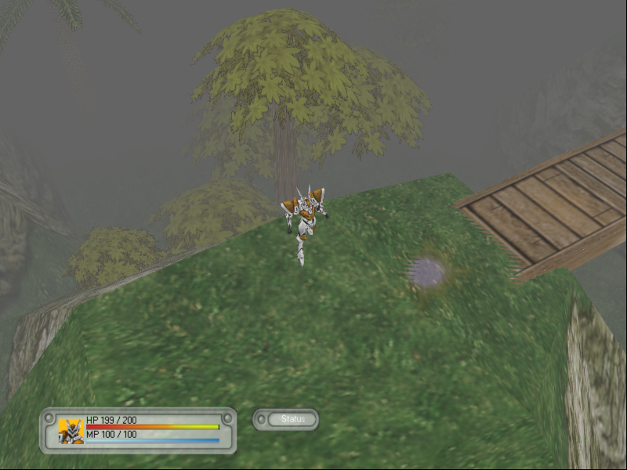
เหตุการณ์ที่มีหมอกเกิดขึ้นกับแผนที่

Slide 14
เหตุการณ์ของวัตถุ
เป็นการกำหนดกำหนดเหตุการณ์ให้กับตัวละครโดยตรง ว่าเหตุการณ์ในแต่ละอย่างที่เกิดขึ้นมานั้น เกิดขึ้นเพราะอะไร และทำงานอย่างไร ตัวละครที่ได้รับเหตุการณ์ จะเป็นอย่างไร ตัวละครที่สร้างเหตุการณ์สร้างอย่างไร เหตุการณ์ที่เปลี่ยนแปลงความสามารถของตัวละคร เหตุการณ์ที่เกิดขึ้นเพื่อแก้ไขปริศนาของเกม เช่น
เหตุการณ์การพูดคุย
เหตุการณ์การเก็บสิ่งของ
เหตุการณ์การให้สิ่งของ
เหตุการณ์การเปลี่ยนตำแหน่งตัวละคร

Slide 15
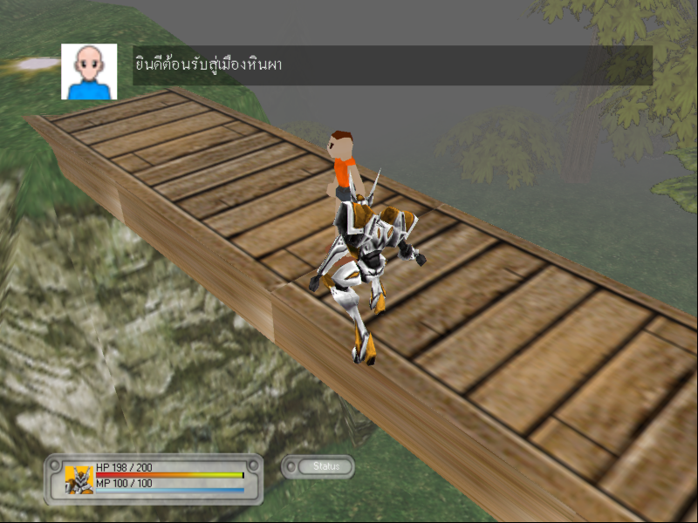
เหตุการณ์การพูดคุยของตัวละคร

Slide 16
เหตุการณ์ของบริเวณ
เป็นการกำหนดบริเวณที่เกิดเหตุการณ์ เช่น กำหนดว่าเมื่อตัวพระเอกเดินผ่านบริเวณที่กำหนดไว้ในฉากก็จะเกิดหมอก หรือเกิดเสียงดนตรีระทึกเพื่อแสดงว่าบริเวณนั้นเป็นถิ่นของตัวศัตรูเป็นต้น

Slide 17
การออกแบบคลาสเพื่อการสร้าง GUI RPG
ในการออกแบบคลาส GUI RPG นั้นแบ่งการออกแบบหลักเป็น 2 ส่วนใหญ่ๆ คือส่วนที่เป็นการสร้างคลาสเพื่อการสร้างหน้าต่างติดต่อกับผู้ใช้งาน กับอีกส่วนคือ ส่วนในการทำงานด้านสามมิติ

Slide 18
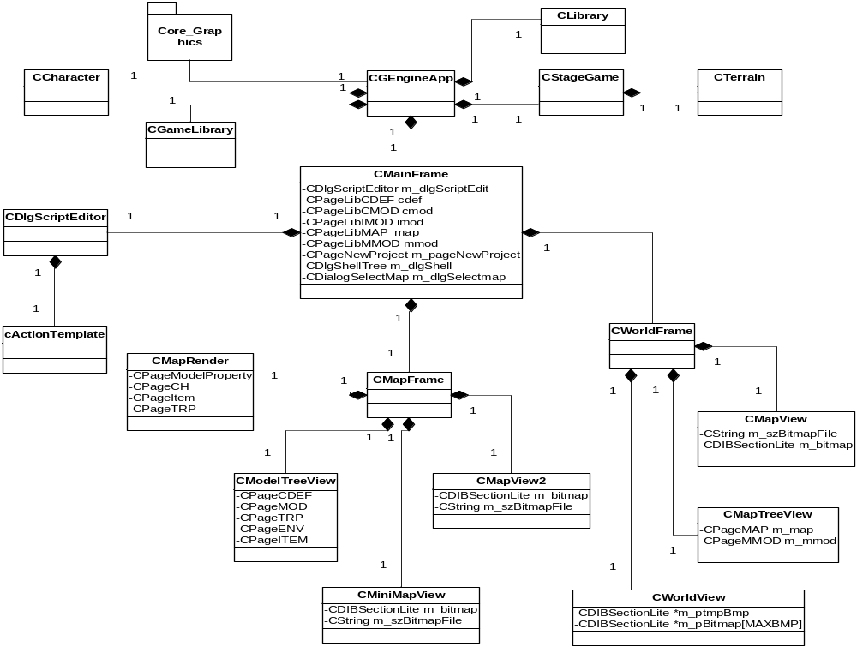

Slide 19
แสดงความสัมพันธ์ระหว่างข้อมูลโมเดลแต่ละประเภท
การสร้าง gui rpg ขึ้นมาจำเป็นต้องออกแบบ การสร้าง program
Class หลักที่ใช้จัดการข้อมูลโมเดล และแสดงผลโมเดล
CCharacter จัดการเกี่ยวกับโมเดลตัวละครโดยเฉพาะ
CStageGame จัดการเกี่ยวกับโมเดลทั่วไป

Slide 20
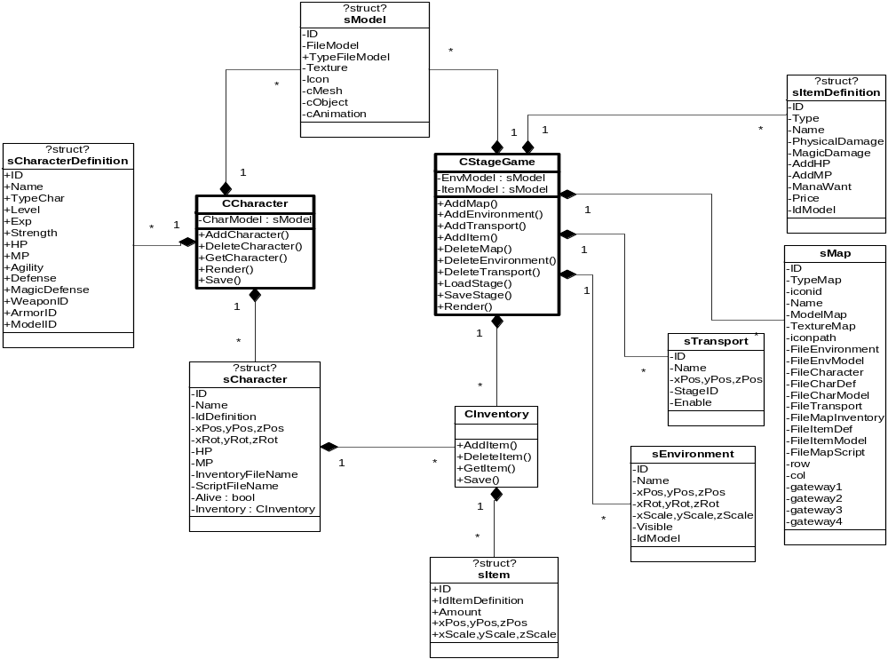

Slide 21
การจัดการไฟล์แผนที่รวม
เกมแนว RPG พื้นฐานจะมีแผนที่ใหญ่ ที่เกิดจากแผนที่ย่อยๆแต่ละแผนที่ มาต่อกันไป ดังนั้นจึงต้องมีการจัดโครงสร้างแผนที่เล็กๆแต่ละ แผนที่ ให้สามารถ นำมาต่อกัน เพื่อให้ผู้เล่นสามารถเปลี่ยนฉาก ไปมาเพื่อหาปริศนา ตามเนื้อเรื่อง
รูปต่อไปแสดง class diagram ที่มีไว้จัดการไฟล์แผนที่ใหญ่
คือ CGameLibrary

Slide 22
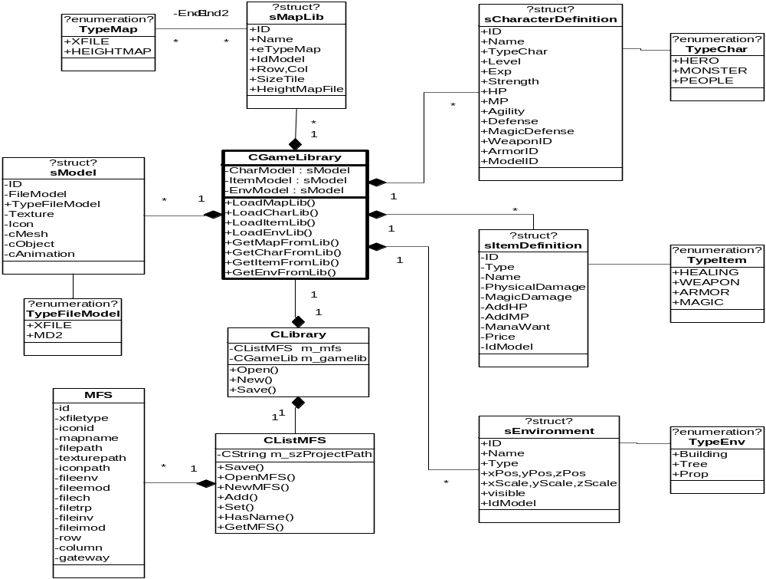

Slide 23
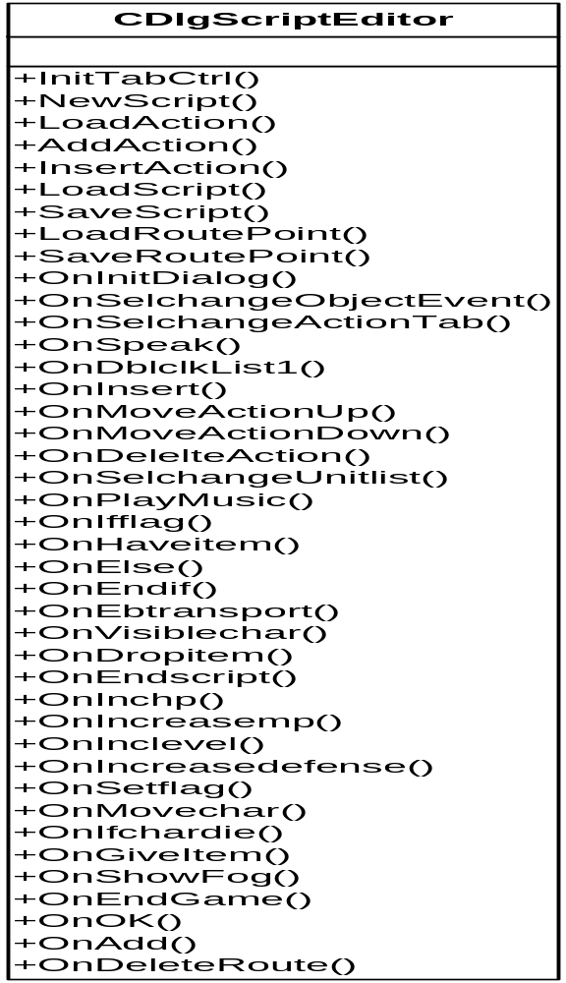
การจัดการเหตุการณ์
คลาส CDlgScriptEditor
คลาสนี้เป็นคลาสที่จัดการเกี่ยวกับ เหตุการณ์ของตัวละคร เหตุการณ์ของแผนที่ และ เหตุการณ์ของบริเวณทั้งหมด

Slide 24
การจัดการเหตุการณ์ต่างๆของ CDlgScriptorEditor
Play Music เป็นสคริปต์สำหรับเล่นไฟล์เพลง Midi Setflag ไว้สำหรับกำหนดค่าเริ่มต้นของบางสิ่งบางอย่าง
If Flag # Then เป็นสคริปต์สำหรับการตั้งเงื่อนไขในเกม
Check Item เป็นสคริปต์สำหรับตรวจสอบว่าตัวละครนั้นมีสิ่งของที่เราต้องการอยู่หรือไม่
Else เป็นการเขียนเงื่อนไขของสคริปในลักษณะที่ว่า “ถ้า .... แล้ว “
End If เป็นการจบเงื่อนไขสคริปที่สร้างไว้ ในกรณีที่เงื่อนไขยังไม่สิ้นสุด

Slide 25
การจัดการเหตุการณ์ต่างๆของ CDlgScriptorEditor
Enable Transport เป็นสคริปต์ที่ใช้กำหนดว่าจะให้จุดเปลี่ยนฉากทำงานหรือไม่
Character Visible เป็นสคริปต์ที่เลือกว่าจะให้มองเห็นตัวละครหรือไม่
Speak เป็นสคริปต์ที่กำหนดการพูดคุยของตัวละคร ว่าจะพูดว่าอะไรเมื่อเจอกัน เพื่อบอกปริศนาของเกม
Drop Item เป็นฟังก์ชันที่ใช้กับตัวพระเอกเป็นหลักคือ เป็นการกำหนดว่าให้ตัวพระเอกมอบสิ่งของให้กับตัวละครตัวใดตัวหนี่ง

Slide 26
การจัดการเหตุการณ์ต่างๆของ CDlgScriptorEditor
Increase HP เป็นสคริปต์ที่ใช้เพิ่มพลังชีวิตให้กับตัวละครของผู้เล่น
Increase MP เป็นสคริปต์ที่ใช้เพิ่มพลังเวทมนต์ให้กับตัวละครของผู้เล่น
Increase Level เป็นสคริปต์ที่ใช้เพิ่มระดับพลังให้กับตัวละครของผู้เล่น
Increase DEF เป็นสคริปต์ที่ใช้เพิ่มค่าพลังป้องกันให้กับตัวละครของผู้เล่น

Slide 27
การจัดการเหตุการณ์ต่างๆของ CDlgScriptorEditor
Set Flag เป็นการกำหนดค่าค่าให้กับสิ่งของต่างๆ
Move Character เป็นสคริปต์ที่ใช้เปลี่ยนตำแหน่งของตัวละคร
If Character # Die เป็นสคริปต์ที่ใช้ในการตั้งเงื่อนไขว่าถ้าตัวละครตัวนั้นตายจะให้เกิดเหตุการณ์อะไร
Give Item เป็นสคริปต์ที่ใช้มอบของให้กับตัวละครของผู้เล่น
Show Fog เป็นการกำหนดว่าจะมีหมอกเกิดขึ้นกับเหตุการณ์ใดๆ
End Game เป็นสคริปสำคัญที่จะกำหนดว่าเงื่อนไข เกมจะจบเมื่อใด

Slide 28
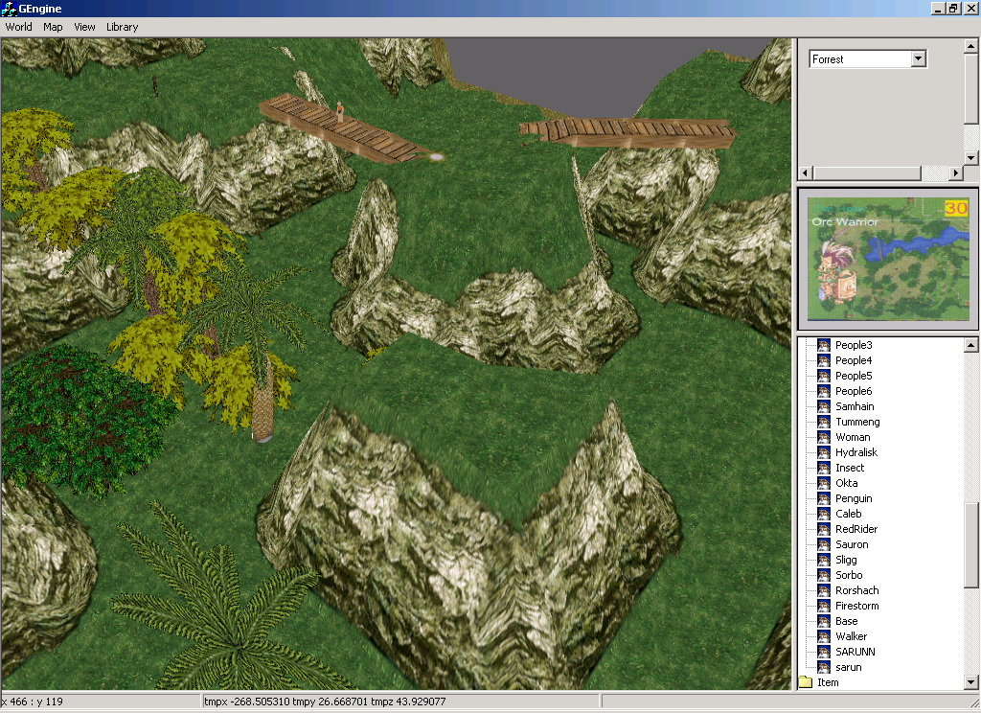
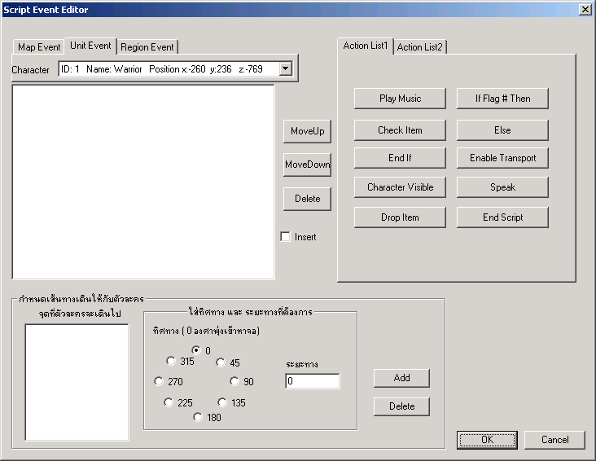

Slide 29
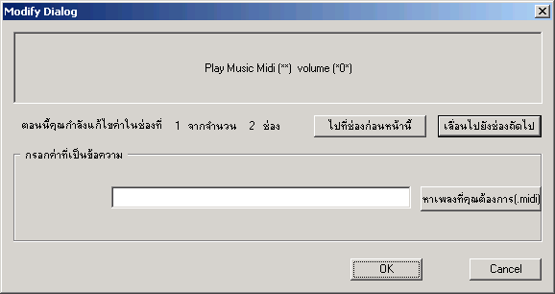
ไดอะลอกแสดงการจัดการเหตุการณ์การ Play Music

Slide 30
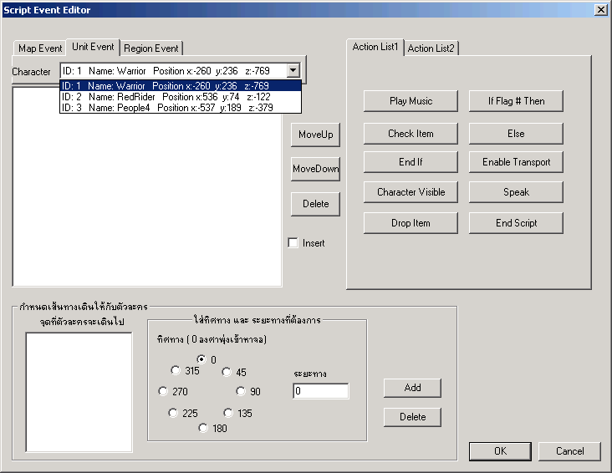
ไดอะลอกแสดงการสร้างเหตุการณ์การพูดคุย

Slide 31
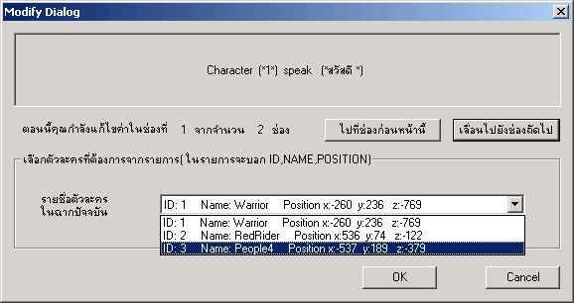
เลือกตัวละครที่จะพูด

Slide 32
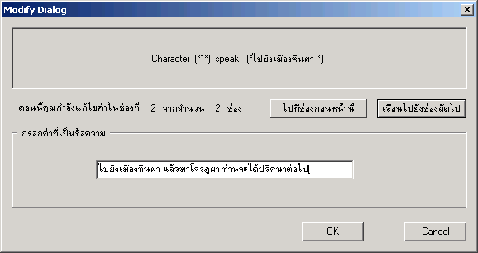
ใส่ประโยคสนทนา

Slide 33
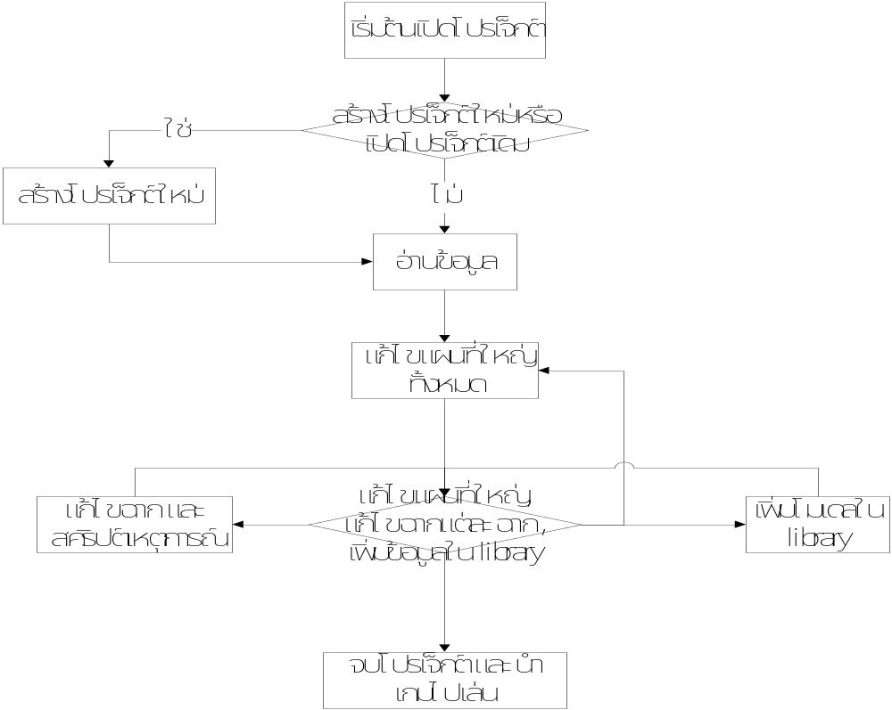
ขั้นตอนการสร้างเกม

Slide 34
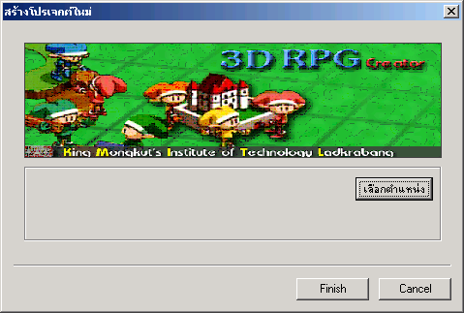
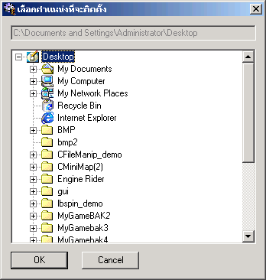
เริ่มโปรเจกต์ใหม่

Slide 35
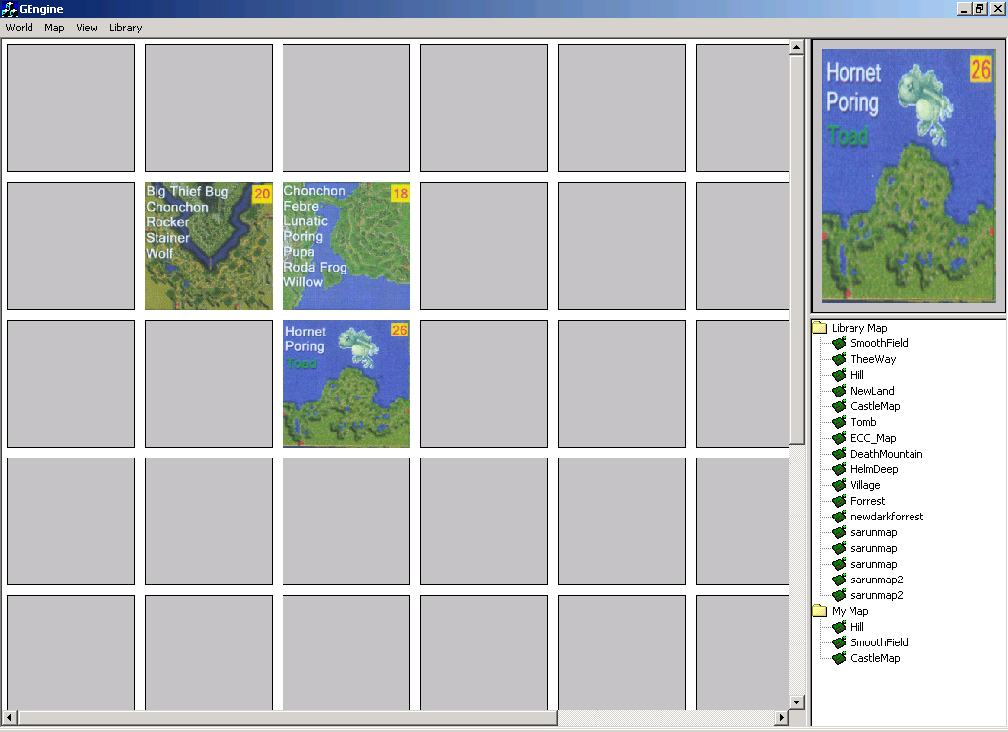
เริ่มโปรเจ็กต์โดยสร้างแผนที่ใหญ่

Slide 36
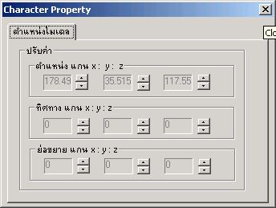
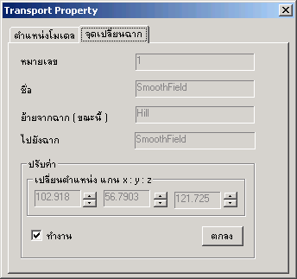
การแก้ไขคุณสมบัติโมเดล

Slide 37
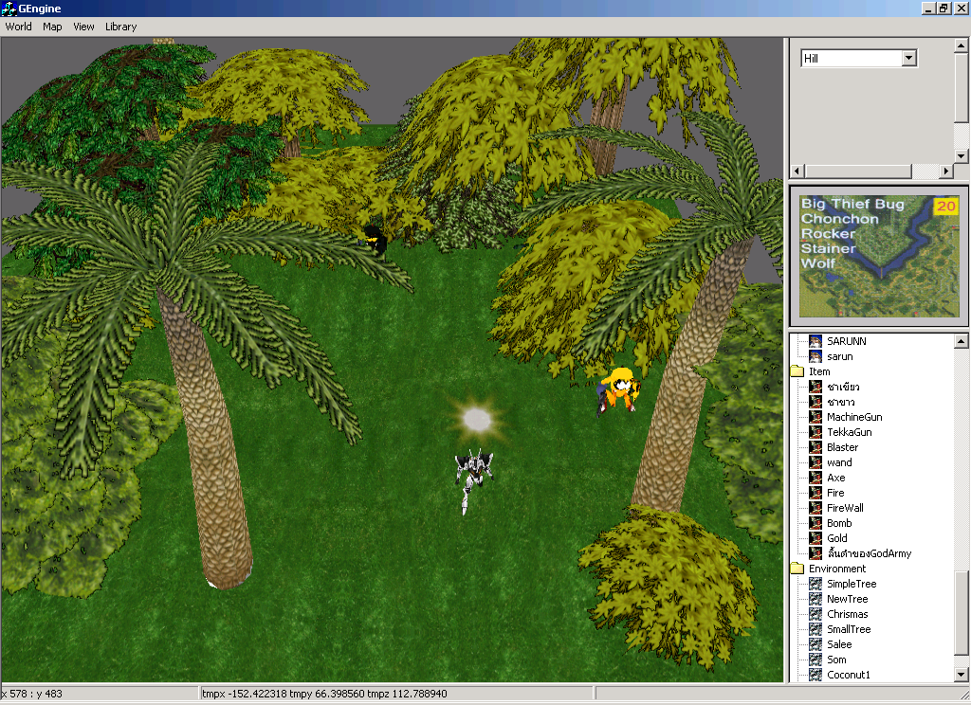
การแก้ไขฉากด้วยการวางโมเดลต่างๆ

Slide 38

แก้ไขเหตุการณ์

Slide 39
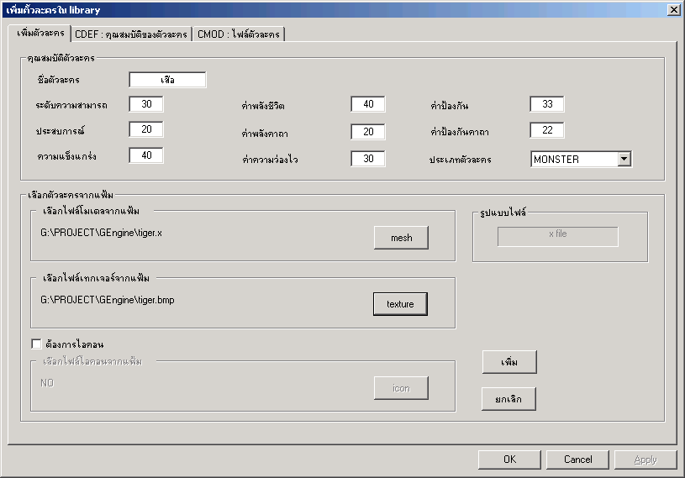
ตัวอย่างการเพิ่มโมเดลตัวละครใน library

Slide 40
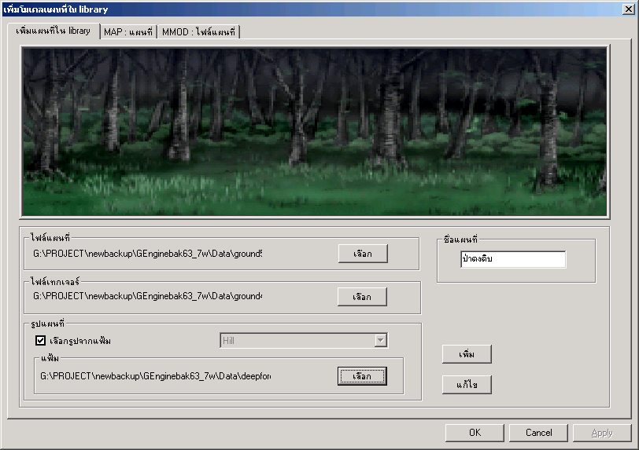
ตัวอย่างการเพิ่มโมเดลแผนที่ใน library

